Slide 1
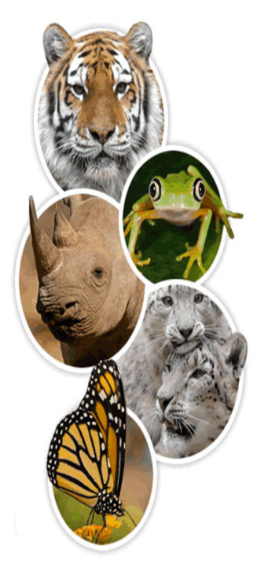
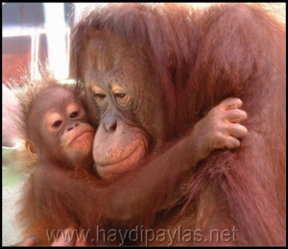
Веселая биология
ГКОУ РД «БСШИ №7»
Мусалаева Наида , учитель географии и биологии.

Slide 2
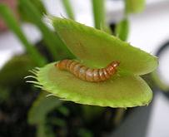
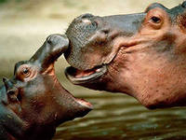
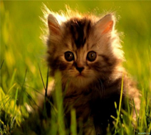
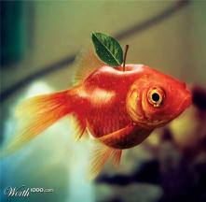
Конкурсы
1. Разминка «Биологические шарады»
2. Веселые загадки
3. Верните зверей в слова
4. Одни словом
5. Черный ящик
6. Ребусы

Slide 3
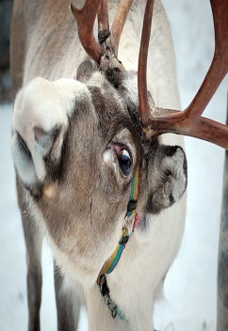
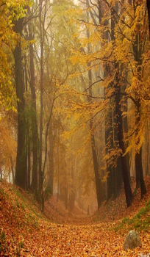

Биологические шарады
С «Л» - на севере живёт, быстро нарты он везёт. С «С» - бывает после лета, время года, дети, это.

Slide 4
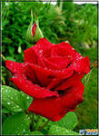
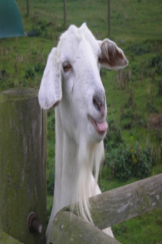

Биологические шарады
С буквой «Р» в саду расцветает,
Тех кто не ест, с буквой «К» забодает

Slide 5
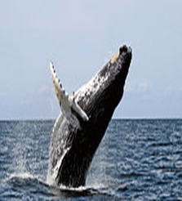
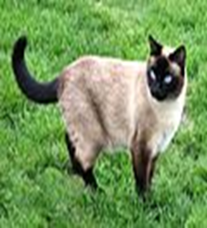
Биологические шарады
С буквой «И» - фонтан пускает,
Сливки с буквой «О» лакает.

Slide 6
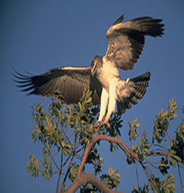
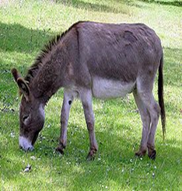
Биологические шарады
С буквой «Р» - он в облаках парит,
С буквой «С» - упрямством знаменит.

Slide 7
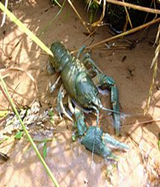
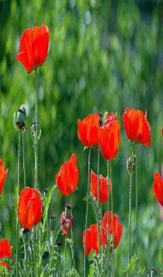

Биологические шарады
С буквой «Р» - я задом пячусь,
С буквой «М» - я в булке прячусь.

Slide 8
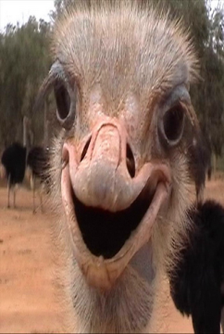
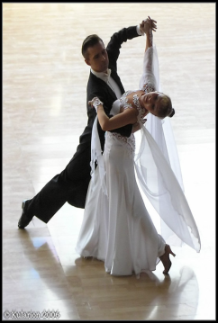

Биологические шарады
С первой «С» - огромная я птица, что летать не может научиться.
С первой «Ш» - меня должны все знать:
Вальсов много ведь сумел я написать.

Slide 9
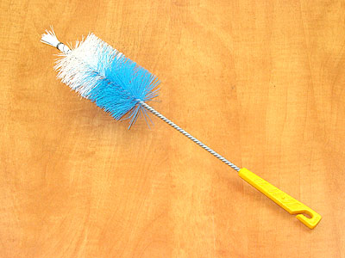
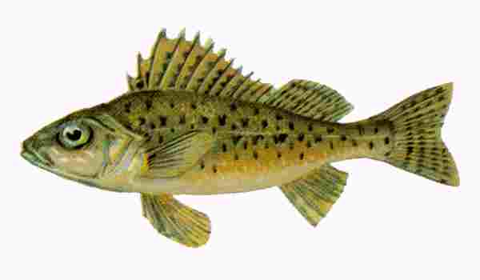

Биологические шарады
Первый в бутылку легко залезает, тщательно стенки её отмывает.
А за вторым на рыбалку идём, клюнет когда на крючок он, мы ждём.

Slide 10
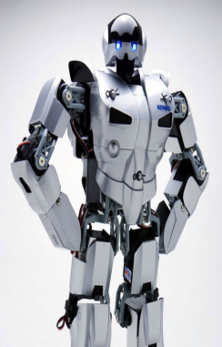
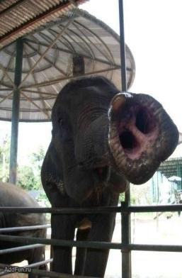

Биологические шарады
С буквой «Р» - помощник-автомат, труд любой он облегчить вам рад.
С буквой «Х» - его имеет слон, знаменит длиной своею он.

Slide 11
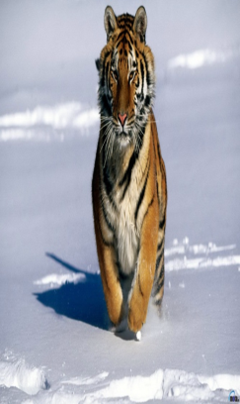
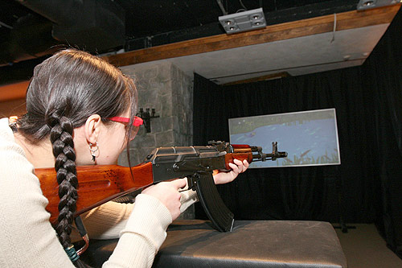

Биологические шарады
C «Г» - я хищник полосатый, вашим кошкам брат, ребята.
А без «Г» - я учрежденье, всё в мишенях помещенье.

Slide 12
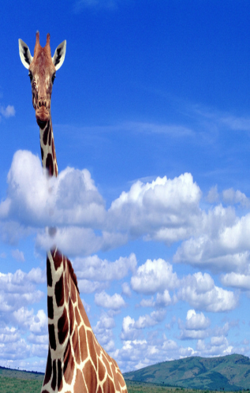
Веселые загадки
В заплатках шея и бока,
На всех он смотрит свысока.
Только этот кран живой
С настоящей головой.

Slide 13
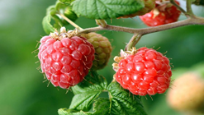
Веселые загадки
Летом рад я свежей,
Ягоде медвежьей,
А сушеная в запас
От простуды лечит нас.

Slide 14
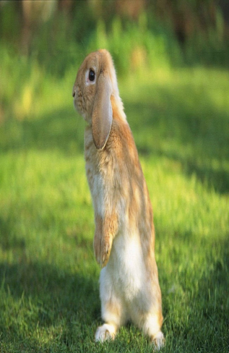
Веселые загадки
Что за зверь лесной
Встал как столбик, под сосной.
И стоит среди травы-
Уши больше головы?

Slide 15
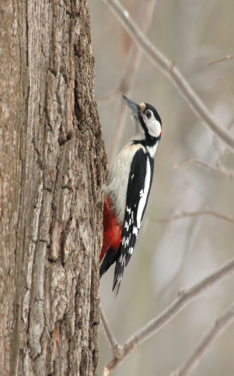
Веселые загадки
Замер заяц, замер хорь
На лесной опушке.
Это кто там сильно «бьёт»,
Прямо как из пушки?

Slide 16

Веселые загадки
«Кошка» эта, что в лесах,
Самая большая.
Есть амурская. Живёт
край свой украшая.

Slide 17
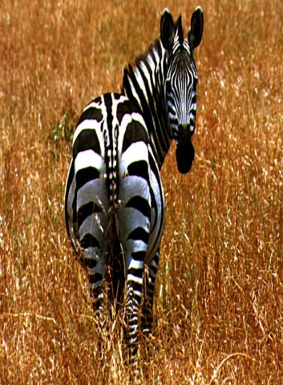
Веселые загадки
Ее скрывает словно маска
От всех защитная окраска.
Размечена как переход,
Она по Африке идет.

Slide 18
Верните зверей в слова
Пользуясь подсказками, отгадайте сами слова и названия тех зверей, которые из них убежали.
Г и _ _ _ _ _ (правила сохранения здоровья).
Двуст _ _ _ _ а (охотничье ружьё)
3. П а _ _ _ _ д н и к (огороженный садик перед домом).
4. П _ _ _ _ о к (небольшой населенный пункт).
5. Б р а _ _ _ _ е р (охотник вне закона)
6. П о _ _ _ _ _ (окраска поверхностей мелом или известью).

Slide 19
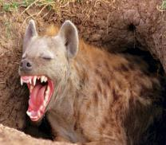
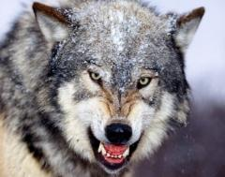
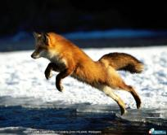
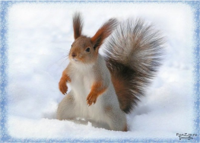
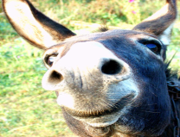
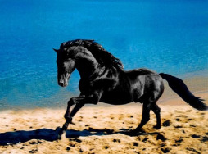
Проверим
1.
2.
6.
3.
5.
4.

Slide 20
Одним словом
1. Сыч, филин, неясыть, сипуха - ..............
2. Блювал, нарвал, дельфин, кашалот -..............
3. Гаичка, лазоревка, московка, хохлатая - ...........
4. Гавиал, кайман, аллигатор - ............
5. Губач, гризли, барибал, коала - .............

Slide 21
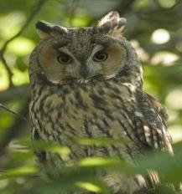
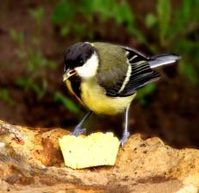
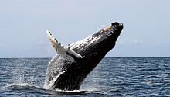
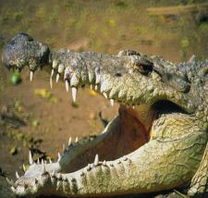
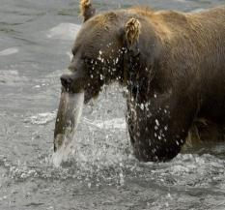
Проверим
1.
3.
2.
4.
5.

Slide 22
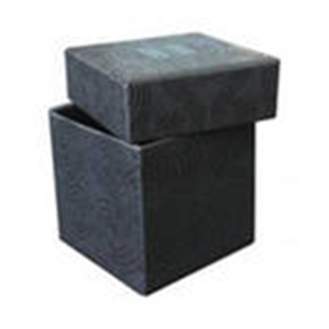
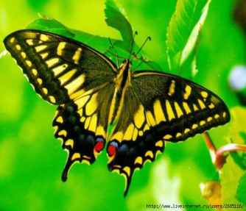
Черный ящик
Классики науки прошлого века описывают животное, которое в течение первых пяти лет своей жизни существует в виде змеи, потом углубляется в землю, соткав себе саван из тончайших нитей, становится похожим на египетскую мумию, и, затем, пробыв в таком состоянии без пищи и движения в течение трех долгих лет, в конце своего развития является на свет божий в виде крылатой птицы.

Slide 23
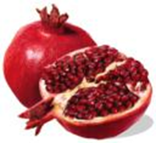
Черный ящик
Согласно легендам многих народов, плод этот наделен магической силой, способной совершать чудеса. Древние греки были уверены, что этот плод появился из капель крови Диониса. Иногда этот плод называют «королем всех плодов» - в первую очередь из-за «хвостика», который своей формой очень напоминает корону.

Slide 24
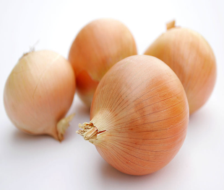
Черный ящик
Талисман, который носили на груди средневековые рыцари. Ему приписывали чудесное свойство: якобы он способен предохранять воина от стрел и ударов мечей.
Во все времена и у всех народов ему приписывали лечебные свойства, а в среднее века утверждали, что даже его запах предохраняет от заболеваний

Slide 25
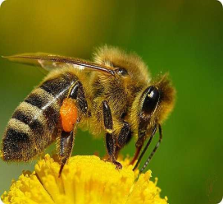
Черный ящик
Это животное в течение жизни меняет ряд профессий, которые зависят от возраста. Сначала – няня, далее – кладовщик. потом работает в сфере обслуживания : дворником, поломойкой, мусорщиком, наиболее способные поступают в химчистку. Затем становятся строителями, потом охранниками, и, наконец, приступают к выполнению основной работы.

Slide 26
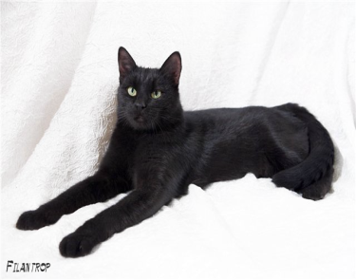
Черный ящик
Египтяне с удовольствием поклонялись этому животному и даже приносили жертвы. Когда оно умирало, все ходили в трауре. Убийство его считалось чудовищным преступлением. Европейцы же, наоборот, долгое время боялись этих животных, считали их слугами дьявола.

Slide 27
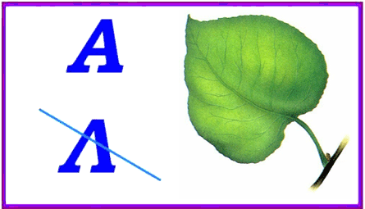
Ребусы
аист

Slide 28
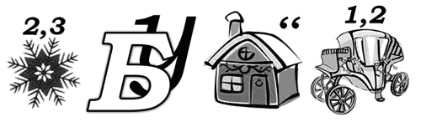
Ребусы
незабудка

Slide 29

Ребусы
сфагнум

Slide 30
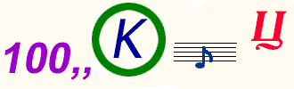
Ребусы
скворец

Slide 31

Ребусы
ворона

Slide 32

Ребусы
крокодил

Slide 33

Ребусы
антилопа

Slide 34

Ребусы
носорог

Slide 35
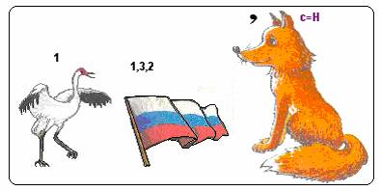
Ребусы
дельфин

Slide 36



Итоги
1 место
2 место
3 место

Slide 37
Список использованных источников
Ребусы http://vremyazabav.ru/images/rebusi/ziv07.jpg
Изображение «Бегемоты» http://www.wallgrad.ru/_ph/7/562729072.jpg
Изображение «Обезьяны» http://img547.imageshack.us/img547/5151/72795978.jpg
Изображение «Лягушка» http://img0.liveinternet.ru/images/attach/c/4/81/946/81946748_lyagushka_puchegl.jpg
Изображение «Рыба» http://cetki.com/uploads/posts/thumbs/1297776533_flora_i_fauna_80.jpg
Изображение «Мак» http://img0.liveinternet.ru/images/attach/c/2/72/924/72924457_mak_391.jpg
Изображение «Осень» http://stat17.privet.ru/lr/092e0a135a761e94dcc6e968b1a5d41e
Изображение «жираф» http://img1.liveinternet.ru/images/attach/c/3/75/361/75361939_1245161235_111944_1280_1024.jpg
Изображение «Заяц»
http://stat14.privet.ru/lr/0833aa07b2e54e1c1cde6b4ff726c22d
Изображение «Дятел» http://www.rbcu.ru/upload/forum/upload/666/138_A1321.jpg

Slide 38
Список использованных источников
Изображение «Тигр» http://img.mota.ru/upload/wallpapers/2009/07/15/11/02/3824/animals_882-crop.jpg
Изображение «Конь»
http://stat17.privet.ru/lr/091b638a7b1a9d7ec47f9ecd6f1f4129
Изображение «Белка»
http://funzoo.ru/uploads/posts/2010-03/1268673011_priroda-mati003.jpg
Изображение «Пчела»
http://ymnitsi.ucoz.ru/interesnye_fakty_iz_zhizni_zhivotnyh_i_rastenij_4.jpg
Изображение «Волк»
http://www.volynnews.com/files/news/2008/06-18/176-1u.jpg
Изображение «Лиса» http://stat17.privet.ru/lr/0931592c02800afe695fbd8a3b0ae1a7
Изображение «Осел» http://www.safarinow.com/db/id/504017/g252596.jpg
Изображение «Тигр с тигренком» http://s55.radikal.ru/i149/1010/44/df1cecc93d8b.jpg
Изображение «Черепаха» http://cs5889.vkontakte.ru/u33085317/138302754/y_bf816f52.jpg
http://vremyazabav.ru/images/rebusi/reb_animals.jpg

